Slide 1
Готовимся к 5 классу
Скорова Надежда Константиновна,
учитель английского языка
ГБОУ г. Москвы «Школа № 878»

Slide 2
Уважаемые родители!
Предлагаю вашему вниманию презентацию о учебно-методическом комплекте
Spotlight 5
Английский язык 5 класс
авторы Ваулина Ю.Е., О. Е. Подоляко, Д. Дули,
В. Эванс

Slide 3
Учебник
Student’s book
грамматика,
страноведческие тексты для ознакомления с культурой и традициями
Британии

Slide 4
Рабочая тетрадь
Workbook
письменные упражнения для закрепление материала учебника

Slide 5
Сборник тестов
тестовые
задания
к модулям учебника,
которые выполняются в классе

Slide 6
Сборник
упражнений
дополнительные письменные задания на отработку нового материала грамматики и лексики

Slide 7
Аудиодиск для работы дома
упражнения на аудирование, которые выполняются на уроке
и дома

Slide 8
Электронное приложение к учебнику
грамматика,
материал для знакомства со страной изучаемого языка

Slide 9
Книга для чтения
Reader
занимательная сказка
на английском языке поможет пятиклассникам освоить навыки чтения
Джек и бобовый стебель

Slide 10
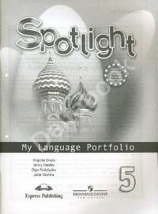
Языковое портфолио
проектные работы,
письменные
творческие упражнения

Slide 11
Bye!
See you!

Slide 12
CCЫЛКИ
школьная доска
карандаш
картинка

